Slide 1

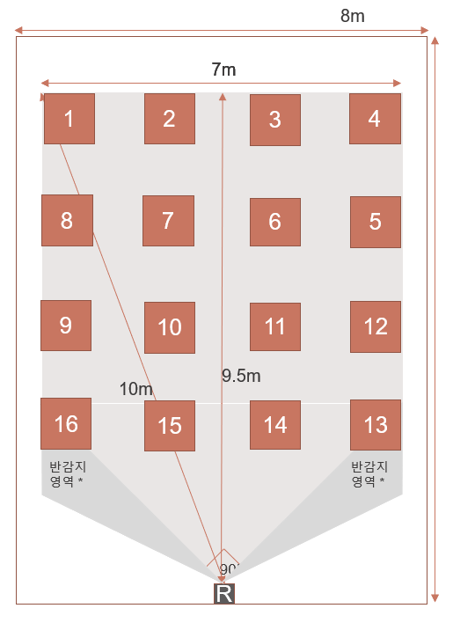
11.11, 11.12 테스트 계획
시나리오 | 실험 인원 | 실험 내용 | 실험 날짜
난간에 기대는 행위 | 1 | 난간 해당 영역에서 각 4회 실시 | 11.11
 | 2 |  | 11.5
윗몸 일으키기 | 1 | 1 ~ 16 영역에서 각 4회 실시 ( 2명이 있을 시에는 3, 11 영역에서 4회 실시 ) | 11.11
 | 2
버핏 테스트 | 1 | 1 ~ 16 영역에서 각 4회 실시 ( 2명이 있을 시에는 3, 11 영역에서 4회 실시 ) | 11.11
 | 2
걷는 행위 | 1 | 2 영역에서 15 영역으로 걷는 실험 실시 ( 2명이 있을 시에는 2 영역에서 15 영역으로 가는 사람과 3 영역에서 14 영역으로 가는 사람으로 실험 실시 ) | 11.12
 | 2
뛰는 행위 | 1 | 2 영역에서 15 영역으로 뛰는 실험 실시 ( 2명이 있을 시에는 2 영역에서 15 영역으로 가는 사람과 3 영역에서 14 영역으로 가는 사람으로 실험 실시 ) | 11.12
 | 2
벤치에 앉아서 휴식하는 행위 | 1 | 벤치가 설치된 위치에서 인원수에 따라 각 4회 실시 | 11.12
 | 2
- 추가 사항
레이더 센서, 웹캠 작동 관련 이슈 사항 체크

